Slide 1

“ 美乎”护肤品成分分析APP
推广及营销
项目成员：白菊、薛茂竹、冯梅、
陈雯杰、何敏
指导老师：邹晓莉（华西公卫副教授）

Slide 2




目录
产品介绍
市场分析
点击添加文本
商业模式
营销策略
点击添加文本
可行性分析
点击添加文本
点击添加文本

Slide 3
产品介绍
点击添加文本
HI~~我叫美乎！你的私人护肤助手~~
点击添加文本
点击添加文本
点击添加文本

Slide 4



APP功能设置
点击添加文本
点击添加文本
美乎聊聊
美乎推荐
美乎搜搜
美乎看看
美乎闺蜜
点击添加文本
PART1：基础功能
点击添加文本

Slide 5


APP功能设置
强大的数据库：美乎搜搜
点击添加文本
点击添加文本
单一成分查询
产品全成分索引
功能分类索引
点击添加文本
输入某成分
的名称，即出现该成分的功能，安全性，可能的不良反应等
输入某产品品
牌，即出现该品牌下主要护肤产品，点击相应产品，则出现该产品的主要成分信息
输入某一功
能，则可搜索出具备该功能的各种成分，以及相应信息。
点击添加文本

Slide 6
APP功能设置
美乎社区论坛。话题圈形式，方便用户交流。
点击添加文本
点击添加文本
美乎聊聊
美乎推荐
美乎搜搜
美乎看看
美乎闺蜜
点击添加文本
护肤产品
推介平台
点击添加文本
护肤小贴士，
提供护肤指导
贴心实用
的小工具

Slide 7
在线肤质测试，帮您了解自己的肌肤，有针对性的护肤。
APP功能设置
点击添加文本
美乎测测
美乎定制
点击添加文本
美乎咨询
权威第三方机构为您服务，让您更加了解自己使用的护肤产品。
点击添加文本
检测专家，临床医师，在线帮您解决困惑
点击添加文本
PART2：会员功能

Slide 8
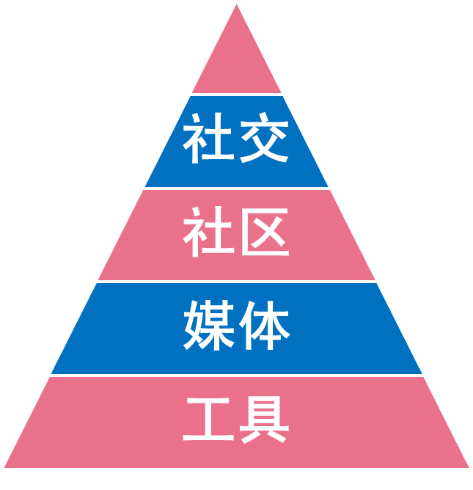
APP价值构架
点击添加文本
APP商业价值：
美乎推荐，美乎会员功能
信息创造率，到达率升高
点击添加文本
美乎聊聊
点击添加文本
美乎看看
点击添加文本
美乎搜搜，美乎闺蜜

Slide 9

APP价值构架
点击添加文本
针对人群：18-45岁女性
核心：护肤
点击添加文本
切入点：护肤品成分
以肤品成分分析，护肤指导，护肤交流，护肤产品推荐及销售为主，集工具，社区，销售等多种功能为一体的APP。
点击添加文本
点击添加文本

Slide 10
市场分析
点击添加文本
数风流人物，
还看我美乎！
点击添加文本
点击添加文本
点击添加文本

Slide 11

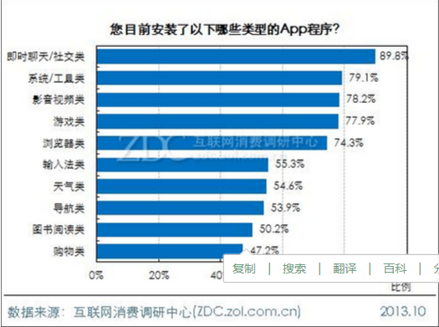
美乎APP市场分析
APP行业的迅速崛起，工具及生活类APP占据很大市场份额
点击添加文本
点击添加文本
点击添加文本
点击添加文本
2013年10月互联网消费调研中心调查数据

Slide 12
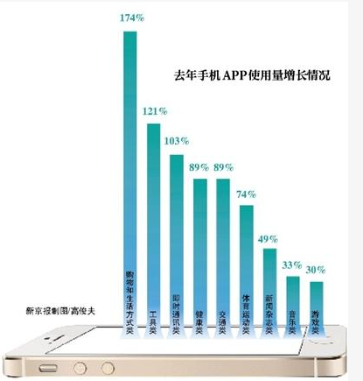
美乎APP市场分析
点击添加文本
点击添加文本
点击添加文本
点击添加文本
2014年智能手机各类型应用的使用量

Slide 13
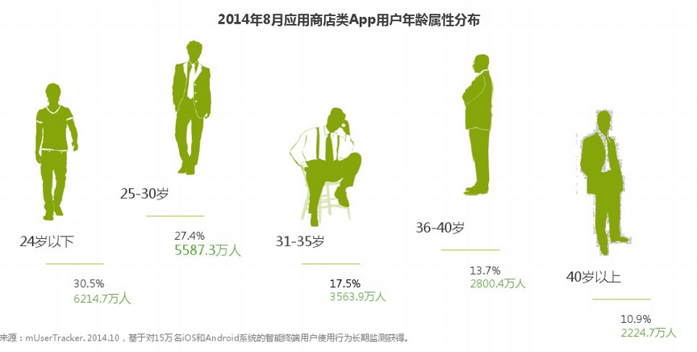
美乎APP市场分析
APP用户年龄段主要为20-40岁人群，
与美乎针对用户群相符。
点击添加文本
点击添加文本
点击添加文本
点击添加文本
2014年8月应用商店类APP用户年龄属性分布

Slide 14
美乎APP市场分析
护肤品行业迅速发展，人均消费逐年增加
点击添加文本
近年来，中国护肤品行业以年均15%以上的速度递增，2013年12月6日，《2013中国知女美妆消费大调查白皮书》发布，该报告指出我国成为世界上仅次于美国的化妆品第二消费大国，并预计化妆品消费额达3000亿元。但是，目前中国人均护肤品消费水平仅为28元/年。而在经济发达的国家，人均护肤品年消费是36美元~ 70美元，折合人民币为300元左右。中国人均护肤品消费水平与发达国家相比还有很大的差距，表明中国护肤品有很大的潜在市场，今后数年内依然会保持快速的发展趋势。而相应的想要了解护肤品的用户也会增多，app用户群也会扩大。
——《日用化妆品科学编辑部》.《中国护肤品行业发展概况》
点击添加文本
点击添加文本
点击添加文本

Slide 15
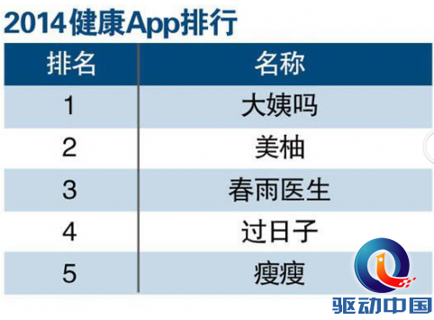
美乎APP市场分析
女性APP市场逐步被打开且发展火爆
点击添加文本
点击添加文本
由《互联网周刊》对外发布《2014年中国APP分类排行榜》榜单。大姨吗，在去年用户数突破7000万，日活跃用户达到400万，荣登健康APP类排行榜首。
点击添加文本
点击添加文本
2014年中国APP分类排行榜》榜单

Slide 16
美乎APP市场分析
目前，市场上尚无任何一种在使用护肤品方面具有指导性的产品
点击添加文本
护肤品行业相关APP
点击添加文本
以兰蔻等
为代表的品牌商，他们主要通过APP来促进品牌营销，同时与用户建立互动关系；
以屈臣氏、乐蜂网、聚美优品等为代表的涉足线上化妆品零售的企业，进行产品展示和互动及销售.
点击添加文本
点击添加文本

Slide 17
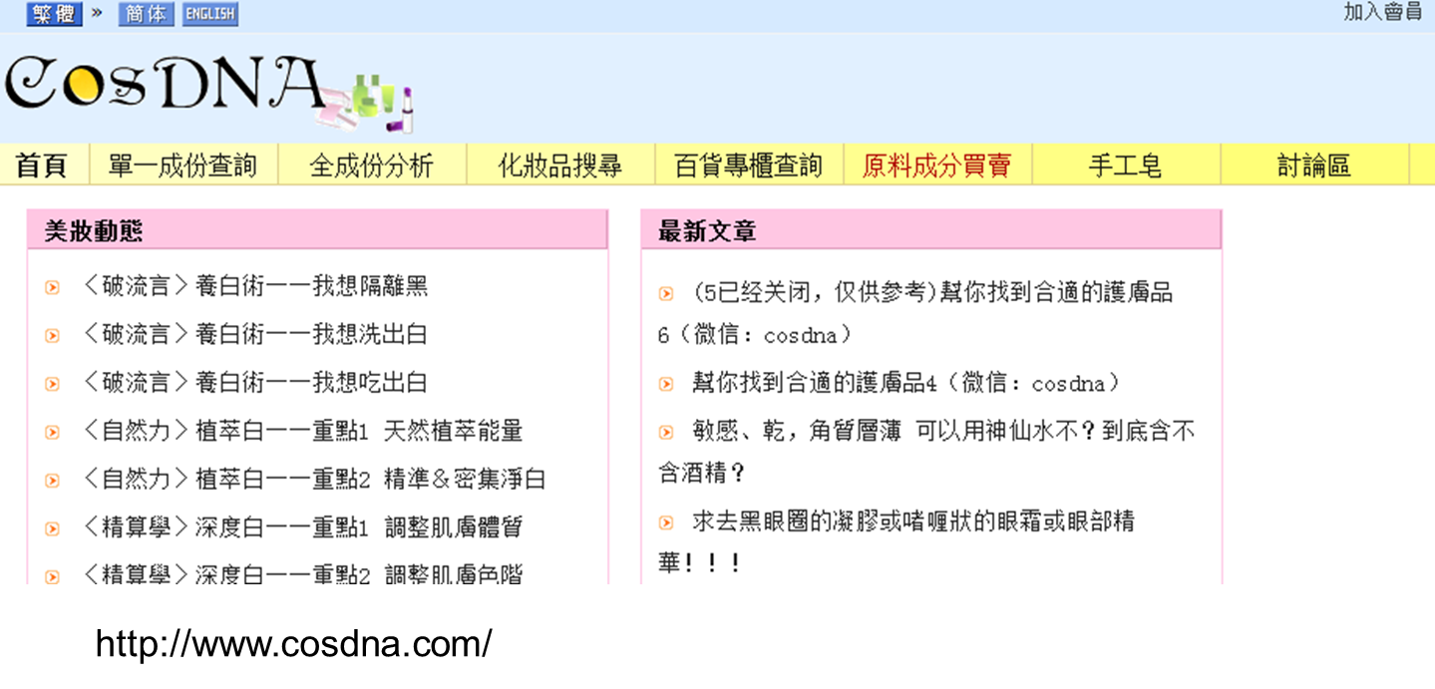
美乎APP市场分析
目前，市场上尚无任何一种在使用护肤品方面具有指导性的产品
点击添加文本
点击添加文本
点击添加文本
点击添加文本
市场上针对化妆品成分分析的网络平台：信息准确度差，不全面且功能单一。

Slide 18
美乎APP市场分析
点击添加文本
APP作为一个新式的营销手段逐渐展示在我们眼前，同时也演变为了一种时尚，快捷，有效的宣传方式。随着手机支付方式的流行和发展，我们的APP还可以开展商业产品销售活动，具备非常大的市场潜力。
点击添加文本
点击添加文本
点击添加文本

Slide 19
商业模式
点击添加文本
美乎！
呼唤你的美丽~~
点击添加文本
点击添加文本
点击添加文本

Slide 20
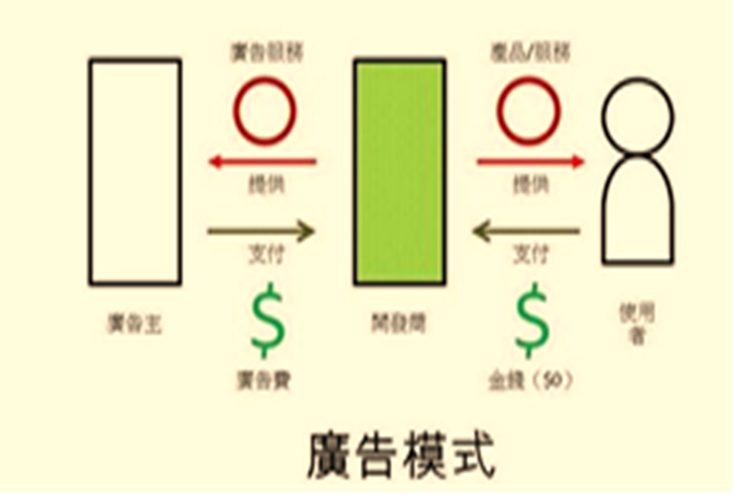
美乎APP商业模式
点击添加文本
1 广告模式
使用者无需付费，广告主支付广告费给开发者，开发者因而获利。广告主的主要针对的群体由高校自主研发产品作为起点，逐步扩充到品牌商。
广告服务
产品/服务
点击添加文本
提供
提供
点击添加文本
支付
支付
广告主
开发商
使用者
点击添加文本
广告费
金钱（0）

Slide 21
美乎APP商业模式
点击添加文本
1 广告模式
美乎推荐广告位租赁
点击添加文本
基本费用：根据广告的排放位置不同，价格不一，广告商按广告位置付费
提成费用：广告投放后，我们将按广告被点击次数另行收费
最终收益
点击添加文本
点击添加文本

Slide 22
美乎APP商业模式
点击添加文本
2.会员模式（部分功能收费模式）
提供服务
点击添加文本
免费
使用者通过充值成为会员可以享受特权，使用APP更多地高级功能。通过会员费，获取利润。
基础功能
点击添加文本
会员 功能
点击添加文本
付费

Slide 23
营销策略
点击添加文本
美乎，
今天你美了吗！
点击添加文本
点击添加文本
点击添加文本

Slide 24
1、美乎APP产品策略
保证APP质量，包括内容的准确以及良好的用户体验性。
开展会员优惠活动，以及会员功能免费体验等活动吸引更 多会员用户。
点击添加文本
点击添加文本
增加APP趣味性，积极开拓APP各项功能，增加APP的吸引力。
重视用户反馈及时开展APP改进以及更新工作。
点击添加文本
点击添加文本

Slide 25

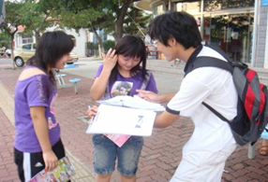
目标人群：
主要针对18至
45岁的女性群体
2、美乎APP推广策略
点击添加文本
1.微信，微博，QQ空间，人人网等利用熟人网络；
2.化妆品论坛发帖，建立自己的百度词条；
3.网络广告，第三方软件推广公司推广。
（价格较高，根据实际情况选择）
4.APP拓展功能：分享给朋友
线上推广
点击添加文本
线下推广
点击添加文本
1.校园宣传：利用大学生群体的优势。
2.商场，步行街：抓准目标群体，下载APP赠送小礼品。
3.公益讲座：利用学术优势，开展讲座。
普及健康护肤理念的同时推广APP
点击添加文本

Slide 26
3、美乎APP招商策略
点击添加文本
APP上专门设计了“美乎推荐”这一模块，其目的就是实现“美乎”的商业价值。APP进行护肤产品的推广。这一模式的优势在于可以结合使用者有需求，达成更加有效的广告媒体效果。而这，对于商家来讲无疑也拥有巨大的吸引力。对于客户也可以有一个护肤品专卖平台，方便进行选择和购买，而我们的APP也可以通过收取适宜的广告费用从而获得盈利，实现三方互赢的局面。
点击添加文本
点击添加文本
点击添加文本

Slide 27
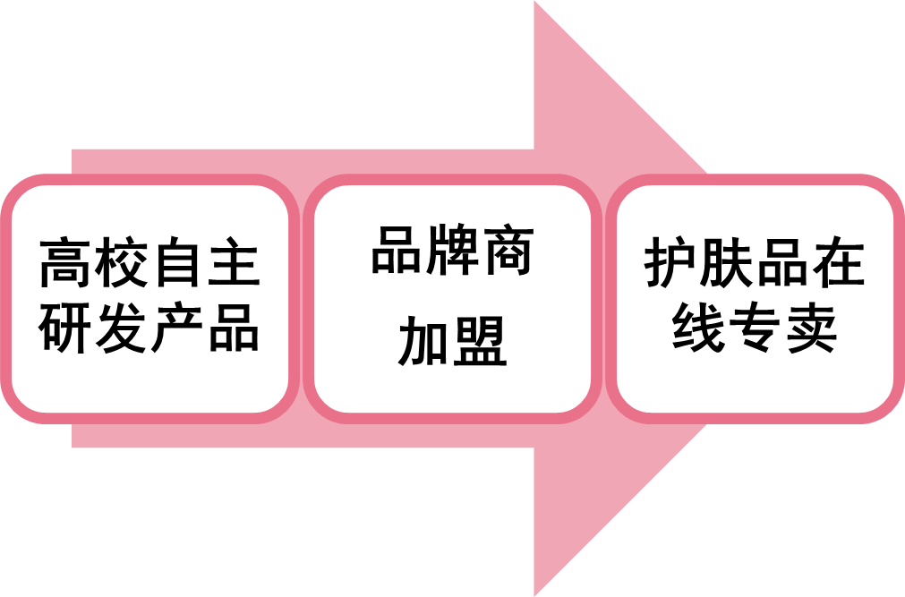
3、美乎APP招商策略
点击添加文本
护肤品品牌本身客户群体大，且认可度高；利于增加APP的影响力。
逐步积累用户，扩充实力，稳扎稳打
点击添加文本
点击添加文本
性价比高
质量保证
经费不足
缺乏推广
点击添加文本
最终，完全实现实现APP的商业价值

Slide 28
可行性分析
点击添加文本
美乎！
期待为您服务
点击添加文本
点击添加文本
点击添加文本

Slide 29

1、美乎APP财务分析
成本分析
点击添加文本
 | 项目名称 | 预算金额（元） | 占比（%）
1 | APP运行服务器租赁 | 1000 | 1.47
2 | APP软件设计（前台） | 20000 | 29.41
3 | APP后台运行及维护系统 | 15000 | 22.06
4 | APP美工设计及制作 | 5000 | 7.35
5 | 线上推广（微信，微博，水军推广等） | 13000 | 19.11
6 | 线下推广（传单） | 1000 | 1.47
7 | 线下推广（小礼物，赠品） | 3000 | 4.41
8 | 应用商店上线 | 10000 | 14.71
合计：68000元
点击添加文本
点击添加文本
点击添加文本

Slide 30
1、美乎APP财务分析
盈利分析
点击添加文本
预计使用人数可达10万人。其中，APP会员付费的比例约为2-3%，日活跃用户比例约为5%，广告位10席。
收费项目 |  |  |  | 合计
会员 | 会员费用 | 购买人数（人） | 小计（元/年） | 77750元/年
 | 18.8元/年 | 2000 | 37600
广告点击 | 费用 | 点击数 | 小计（元/年）
 | 0.01/次 | 5000/天 | 18250
广告基本费 | 费用（平均） | 广告位 | 小计（元/年）
 | 6元/（天x位） | 10个/天 | 21900
点击添加文本
点击添加文本
点击添加文本
年收益为77750—68000=9750（元），占总投资的比为14.34%，可实现回本且盈利。项目具有非常大的发展前景和创业潜力。

Slide 31

2、美乎APP项目SWOT分析
点击添加文本
扎实的专业基础
团队专业单一
知识面较窄
W
（劣势）
S
(优势)
学习能力强
点击添加文本
无创业经验
产品概念新
颖针对性强
点击添加文本
O
（机会）
T
（挑战）
APP市场
发展火热
资金短缺
女性对护肤
重视程度提高
公信力的保证
APP推广的有效性
点击添加文本
尚无同类APP
工作量大，涉及领域广

Slide 32
THANK YOU！
么么哒~~

